Slide 1
硅棒外观检测视觉方案（2D）
推动机器视觉无所不在的存在
视觉小百科

Slide 2
目录
项目描述
项目验证
1
2
2
目录
目录
目录
3
配置清单
3
4
逻辑流程
4
评估结果&注意事项
5
6
售后服务

Slide 3

一、项目描述
●产品名称：硅棒
●检测内容：裂痕
●产品材质：硅
●产品颜色：青色
●检测区域(mm × mm)：800.0 * 100.0
●最大工作距离(mm)：不限制
●最小工作距离(mm)：不限制
●来料方式：传送带
●最小缺陷分辨要求(mm)：2
●检测节拍(pcs/min)：3
●检测时产品运动速度(m/s)：0
●工作距离(mm)：1486
方案布局图

Slide 4

二、项目验证
参数名称 | 参数值
面阵相机型号 | MV-CU060-10GM
面阵相机类型 | 面阵相机
相机接口类型 | GigE
相机像素 | 3072 * 248
镜头型号 | A9-0828-6MP
镜头品牌 | 大华/dahua
镜头焦距 | 8mm
镜头接口 | C
A(工作距离) = 1486mm, B(视野宽度) = 110mm, C(视野长度) = 880mm
视野图

Slide 5

二、项目验证
检测流程

Slide 6
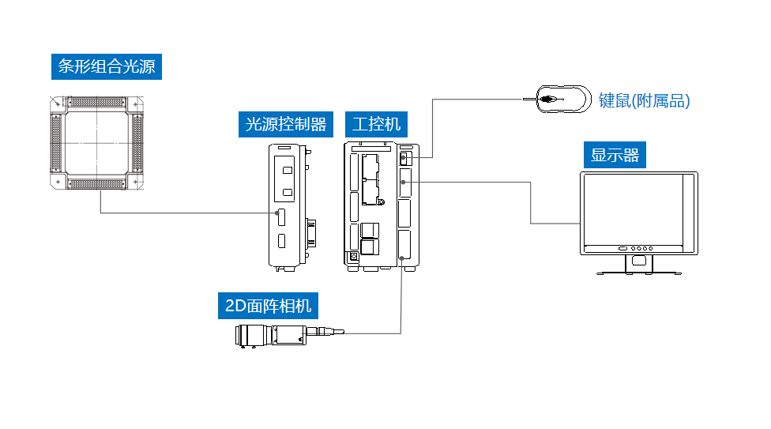
三、配置清单
系
统
构
成

Slide 7
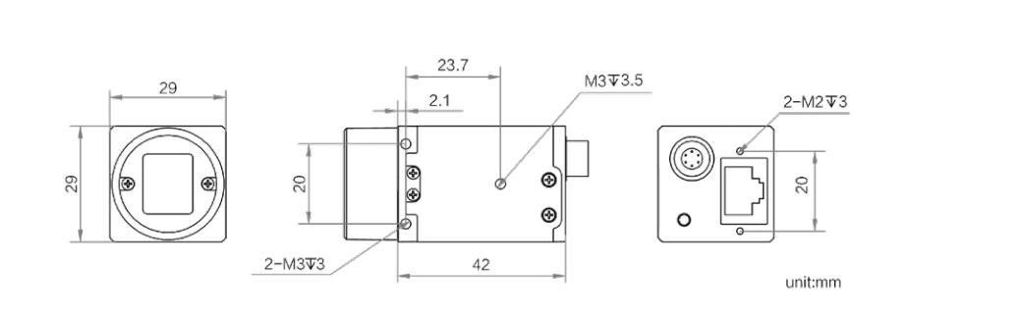
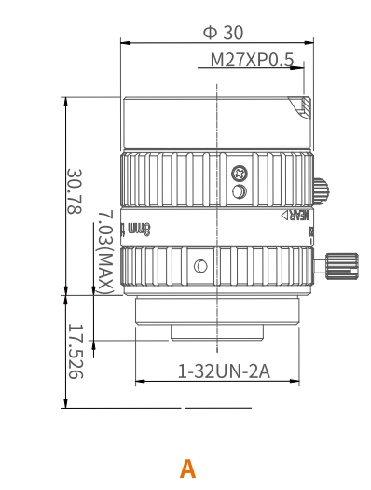
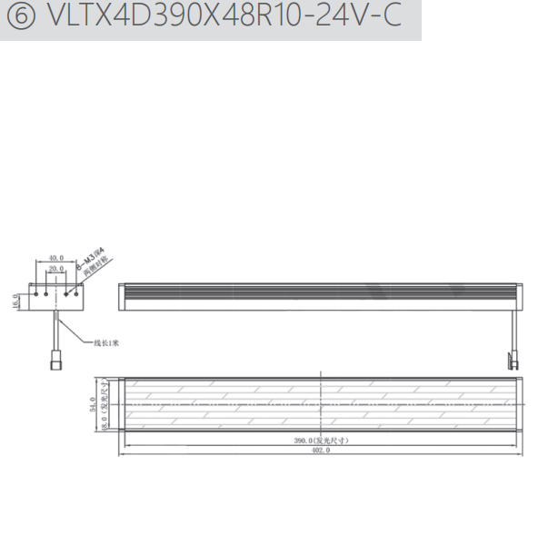
三、配置清单
相机尺寸图
光源尺寸图
镜头尺寸图

Slide 8
三、配置清单
序号 | 名称 | 型号 | 单位 | 数量 | 厂家
1 | 面阵相机 | MV-CU060-10GM | 台 | 1 | 海康威视/hikvision
2 | 镜头 | A9-0828-6MP | 个 | 1 | 大华/dahua
3 | 光源 | VLTX4D490X44R8X-DF-24V | 个 | 6 | 纬朗/VLight
4 | 工控机 | - | 台 | 1 | -
5 | 显示器 | - | 台 | 1 | -
6 | 软件 | MechMind-DLK | 套 | 1 | 梅卡曼德/MechMind

Slide 9
四、逻辑流程
逻辑流程
├── 图像采集
│ └── 使用工业相机采集硅棒表面图像，确保裂痕区域清晰可见。根据检测区域800*100mm设置相机视野范围，采用高分辨率模式保证2mm缺陷可识别
├── 预处理
│ ├── ROI截取：框选硅棒主体区域（800*100mm范围）
│ ├── 背景排除：使用掩膜工具遮盖非检测区域（如传送带）
│ └── 对比度增强：调整图像亮度/对比度突出青色硅棒表面裂痕特征
├── 缺陷检测
│ ├── 模块选择：缺陷分割模块（需精确分割裂痕轮廓）
│ ├── 数据标注
│ │ ├── 标注所有裂痕缺陷区域（使用多边形/画笔工具）
│ │ └── 创建"裂痕"类别标签
│ ├── 训练配置
│ │ ├── 输入尺寸：设置为原始图像尺寸的80%以平衡速度与精度
│ │ ├── 数据增强：启用旋转/翻转增强（±5°旋转，水平翻转）
│ │ └── 批量大小：根据GPU显存设置为16
│ ├── 模型训练
│ │ └── 监控精度曲线，当验证集精度稳定在95%以上时停止训练
│ └── 阈值设置
│ └── 在验证选项卡中设置缺陷判定阈值（建议缺陷度>0.75判定为NG）
└── 结果处理
└── 输出缺陷区域坐标及缺陷度评分，通过图像标记区分OK/NG结果

Slide 10
五、评估结果&注意事项
05 评估结果 & 注意事项
现场环境
相机安装
物料一致性
风险点：环境光干扰导致硅棒表面反光影响裂痕识别
解决方案：加装防眩光罩并调整环形光源角度
风险点：长焦镜头易受机械振动导致图像模糊
解决方案：采用减震支架并固定相机安装基座
风险点：硅棒批次差异导致表面纹理特征波动
解决方案：启用自适应图像增强算法补偿材质差异

Slide 11

六、售后服务
该设备上线后使用初期，我们会派专人进行全程跟踪；
处理解决可能发生的设备异常；
对现场人员进行培训指导；
设备调试完成后：售后服务一年；
若客户提出设备升级需求，我们会及时为您提供升级新方案。

Slide 12



感谢关注
视频号
抖音
更多信息请访问：www.ytzrtx.com

